Slide 1

Commission travaux-urbanisme-développement économique- environnement du 1 juin 2016
Ville de Grand Charmont
http://www.grand-charmont.com

Slide 2
Ordre du jour
Ville de Grand Charmont
http://www.grand-charmont.com
Projets urbains
- Restructuration de la ferme Kauffmann
- Point sur les travaux Ilot Flandres (garages)
- Point sur les travaux ANRU/ Foncière logement /ilot Boudard
Travaux
- Ecole Jeanney (travaux et projet)
- Travaux voiries et THNS
- Eclairage public
- Divers
Point sur les projets présentés dans les dernières commissions
- Annexe de l’hôpital
- Zone commerciale
- Les Pâquerettes (Neolia)

Slide 3
Ville de Grand Charmont
http://www.grand-charmont.com
Restructuration de la ferme Kauffmann
Ces dernières années, les besoins en accueils périscolaires ont augmenté sur l’ensemble des écoles. Les écoles maternelles et élémentaires F. Bataille sont le plus impactées.
Aujourd’hui les locaux situés dans les écoles Bataille ne nous permettent plus d’accueillir de nouveaux enfants à la restauration scolaire, l’ouverture à la rentrée 2016 d’une classe supplémentaire en maternelle ne permet pas une prise en charge de qualité (calme, convivialité, relations…), limite le nombre d’enfants et réduit les possibilités d’organisation d’activités.
Située à proximité des écoles, l’ancienne ferme Kauffmann pourrait être aménagée en son rez de chaussée pour accueillir une nouvelle restauration scolaire et un accueil périscolaire.

Slide 4
Ville de Grand Charmont
http://www.grand-charmont.com
X 2 soit 164 m2 sur 2 ½ niveaux
Plan du rez de chaussée et surfaces potentielles

Slide 5
Ville de Grand Charmont
http://www.grand-charmont.com
Proposition de restructuration
Le programme de requalification de ce bâtiment pourrait se dérouler de la façon suivante :
La création au rez de chaussée dans la partie à usage agricole d’une salle de restauration scolaire complétement équipée et d’une salle d’animation périscolaire et extrascolaire sur un demi-niveau en rez de jardin.
La surface totale mobilisée serait de l’ordre de 270 m² soit :
60 m² pour une salle de restauration maternelle
100 m² pour une salle de restauration élémentaire
35 m² pour la cuisine (liaison froide)
25 m² pour la circulation
50 m² pour une salle d’animation spécifique TAP et accueil périscolaire.

Slide 6
Ville de Grand Charmont
http://www.grand-charmont.com
Ilot Flandres: requalification des abords et des Garages H25 Devenir des Garages NEOLIA
Pour Habitat 25 / projet ACAL
Démolition des 63 garages collectifs existants et obsolètes
Reconstruction de 26 en bandes dont 3 dotés d’un jardin
Création d’un verger fruitier collectif
Requalification des parvis des immeubles et des espaces de
Proximité
Création d’un bouclage pour supprimer le système d’impasse
Pour Néolia
Projet de création d’un petit lotissement de 3 à 4 pavillons en lieu et place des batteries de garages.

Slide 7
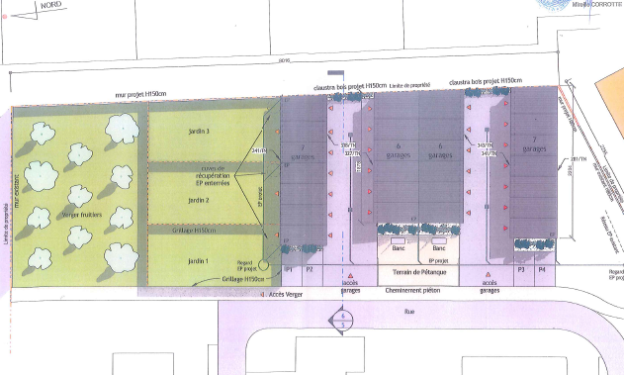
Ville de Grand Charmont
http://www.grand-charmont.com
Vue d’ensemble des garages Habitat 25

Slide 8
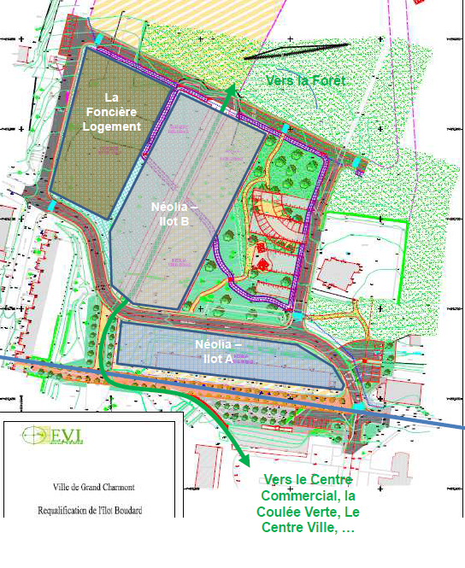
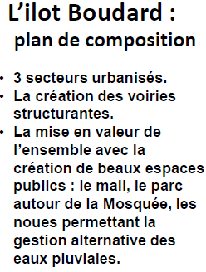
Ville de Grand Charmont
http://www.grand-charmont.com
Ilot Boudard/Foncière Logement

Slide 9
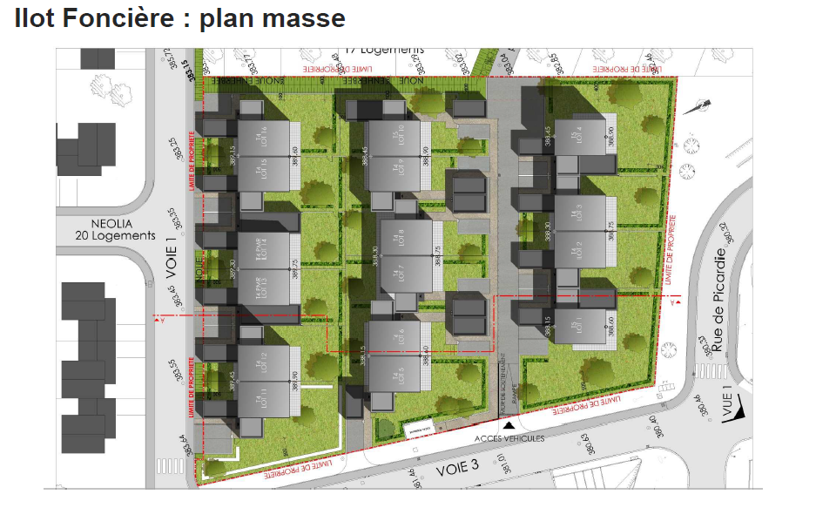
Ville de Grand Charmont
http://www.grand-charmont.com

Slide 10
Ville de Grand Charmont
http://www.grand-charmont.com
Restructuration Ecole D. Jeanney
Un programme pluri annuel de travaux
Pour 2016 :
- Réfection totale des sanitaires du bâtiment 1
- la mise en sécurité et l’aménagement d’une nouvelle entrée au groupe scolaire de façon à ce que les parents et surtout les enfants ne soient pas confrontés à la circulation des véhicules.
- Une ouverture de classe étant programmée à la rentrée prochaine, un TBI sera installé
- Le couloir du bâtiment 1 pourra faire l’objet d’une rénovation s’il est possible de travailler pendant les horaires d’école.

Slide 11
Ville de Grand Charmont
http://www.grand-charmont.com
Un projet de requalification plus important pour 2017
Les principaux travaux
Fourniture et pose de brise soleil à lames orientables : 81 200,00 € HT
Changement des huisseries Nord : 50 000,00 € HT
Requalification du Hall d’honneur : 25 505,00 € HT
Maçonnerie : 7 920 € HT
Menuiserie et pose de volets électriques : 15 085 € HT
Reprise électricité et éclairages : 2 500 € HT
Reprise cloisons, distribution des bureaux et peintures : 8 400 € HT
Requalification des montées d’escalier : 5 000,00 € HT
Requalification des deux préaux : 27 000,00 € HT
Total : 188 705,00€ HT TVA : 37 741,00 € Total TTC : 226 446,00 € TTC
Ce programme a fait l’objet d’une concertation avec les enseignants et les parents d’élèves. Une demande de subvention est en cours d’instruction au titre des fonds de concours de PMA

Slide 12
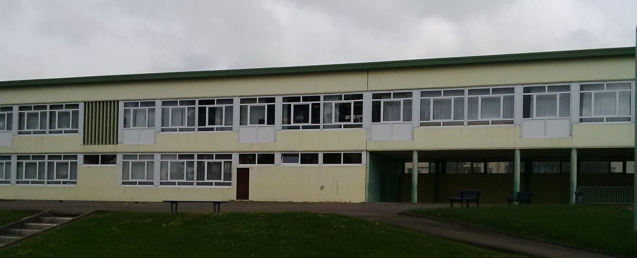
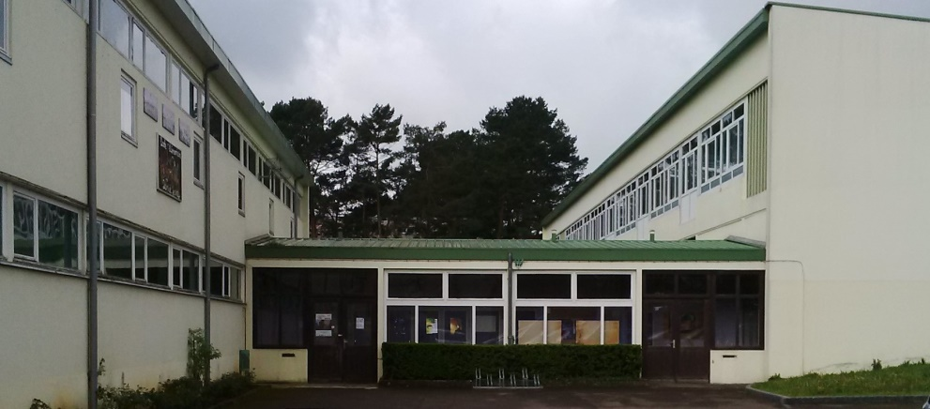
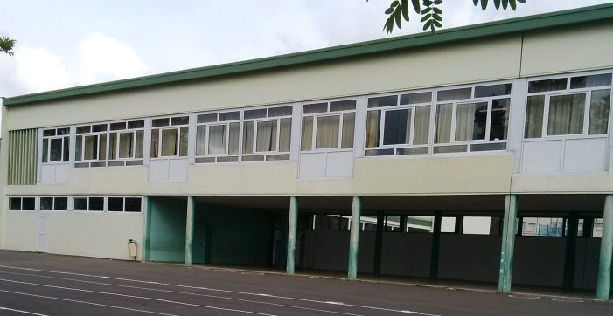
Ville de Grand Charmont
http://www.grand-charmont.com

Slide 13
Ville de Grand Charmont
http://www.grand-charmont.com
Travaux de voirie et THNS
La rue de la Libération et le THNS
La réfection de cette voirie, consiste en, la réfection de certains ouvrages de captation des eaux pluviales, la construction d’aménagement de sécurité type plateaux et ralentisseurs, le recalibrage des trottoirs permettant l’accessibilité PMR sur au moins un côté et la pose d’un nouveau revêtement en enrobé après renforcement du corps de chaussée.
Du fait du passage de la nouvelle ligne EVOLITY (THNS) certains aménagements non prévus initialement sont nécessaires. Ils seront intégrés dans le marché INFRA 3, de PMA avec qui la Ville a contracté un contrat de « marché de travaux » en groupement de commande pour tenter de bénéficier de meilleures conditions tarifaires.

Slide 14
Ville de Grand Charmont
http://www.grand-charmont.com
Concernant les travaux du THNS sur cette voirie spécifiquement, ils consistent en la modification du Carrefour Sud, avec changement de priorité, la pose de feux tricolores au carrefour du Pâquis, Libération et son aménagement spécifique avec arrêt bus.
L’ensemble de ces travaux devrait se dérouler à partir de la mi-juin jusqu’à fin octobre.
Par ailleurs, les stations, Pierre Curie, Gascogne, Lutèce, Flandres, Fougères, vont bénéficier d’aménagements avec un nouveau mobilier urbain afin d’améliorer la visibilité et la lisibilité du réseau dans l’agglomération.
Font actuellement l’objet d’une étude plus particulière, les stations Jonchets, La Pierre Martin, travaux pour 2017 – 2018.

Slide 15
Ville de Grand Charmont
http://www.grand-charmont.com
Divers travaux de voirie
Des aménagements seront effectués Chemin des Pérailles, afin de canaliser les eaux pluviales sur la partie haute de cette voirie ainsi que la pose d’un mat d’éclairage public. Une signalisation horizontale sera mise en place afin de gérer des zones de stationnement.
Une reprise d’assainissement par la création de regards sera réalisée au carrefour de l’allée des Marronniers et de l’avenue des Grands Bois afin de canaliser les eaux pluviales et résorber la flaque d’eau dangereuse en cas de fortes pluies.

Slide 16
Ville de Grand Charmont
http://www.grand-charmont.com
Eclairage public
Les luminaires des impasses des Glycines et Aubépines seront remplacés pour cet été.
Un appel d’offre va être effectué afin de remplacer les appareils de la Rue de Gascogne, actuellement parmi les plus énergivores de la ville (24 luminaires 400 W SHP)

Slide 17
Ville de Grand Charmont
http://www.grand-charmont.com
Point sur les projets présentés dans les dernières commissions
Projet BSVL / Annexe de l’hôpital
Suite à la présentation du projet à la commission urbanisme, le permis de construire a été déposé par la société BSVL en mars 2016.
Son instruction est en cours et devrait être d’une durée de 4 à 5 mois.
Zone commerciale des Jonchets
Le PC, déposé à Montbéliard et à Grand-Charmont, est accordé pour les deux communes. Les délais de recours sont aujourd’hui purgés. La SCI propriétaire des terrains met en œuvre la commercialisation des cellules. Le démarrage des travaux devraient débuter en fin d’année ou début 2017 selon le rythme de commercialisation.

Slide 18
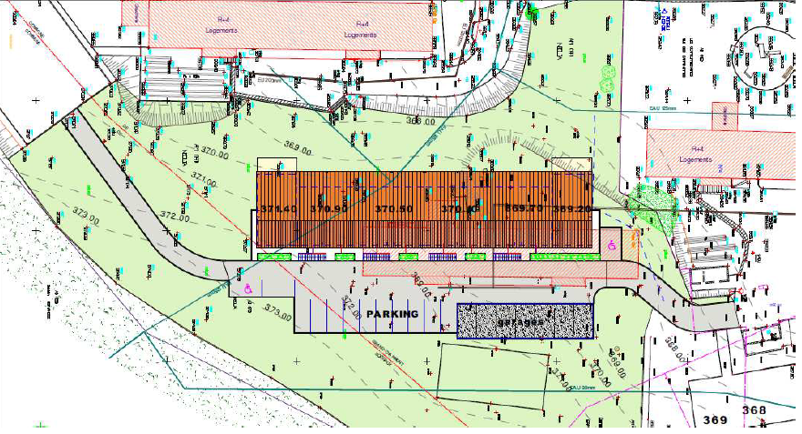
Ville de Grand Charmont
http://www.grand-charmont.com
Les Pâquerettes (Néolia)
Les travaux sont en cours avec un bâtiment largement sorti de terre.
L’immeuble est construit un peu en avant des fondations de l’immeuble démoli
Plan masse

